Slide 1
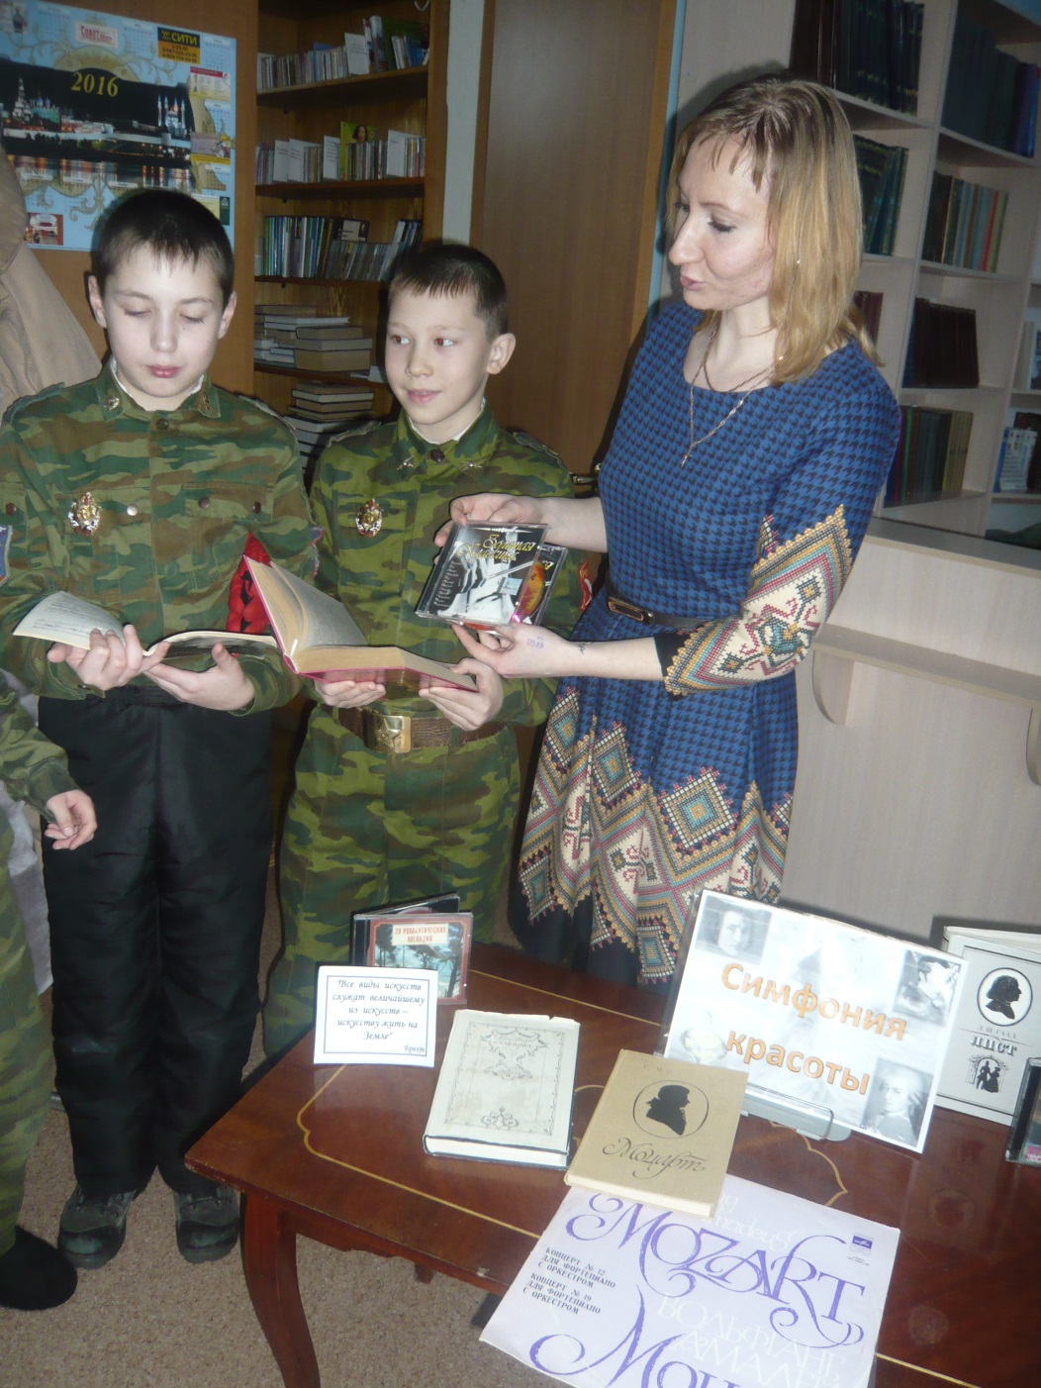
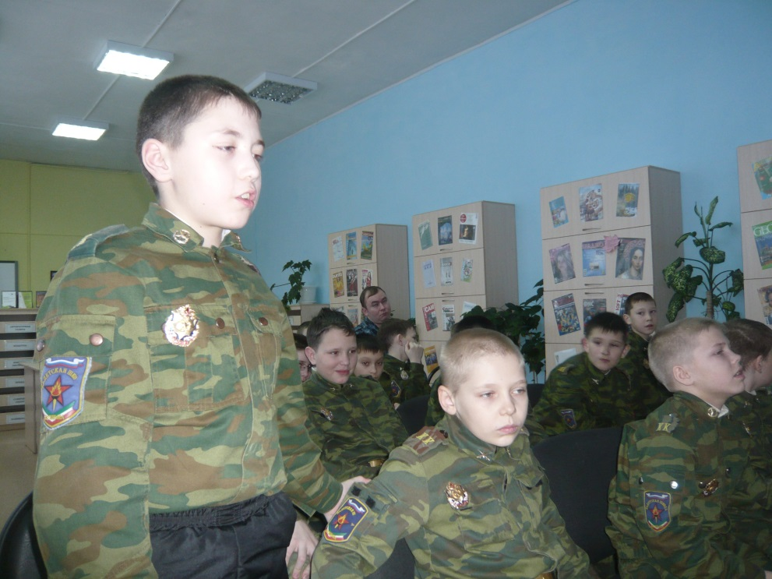
Великие создатели великих симфоний
Очередное заседание клуба любителей искусств «Созвучие» было посвящено великим композиторам: Бетховену, Моцарту, Листу. Кадеты познакомились с биографией и творчеством музыкантов, прослушали фрагменты их произведений.

